Slide 1
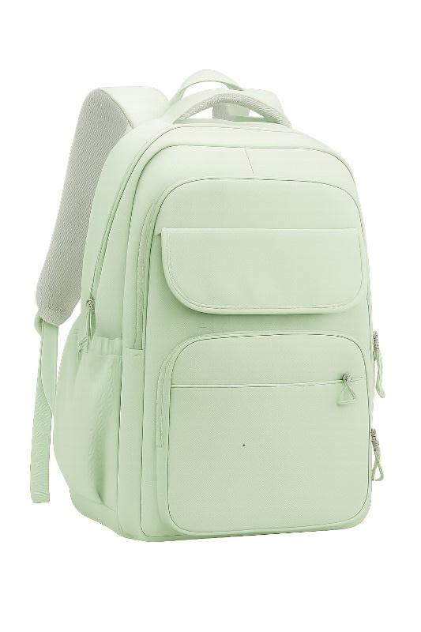

APRESENTANDO A
Claudio Junior
João Vitor
Luís Pedro
MOCHILA
INTELIGENTE
MONITORAMENTO DE PESO PARA MAIS SAÚDE E CONFORTO

Slide 2


PROBLEMA ENFRENTADO
Muitos de nós carregam mochilas pesadas todos os dias, seja na escola, faculdade ou no trabalho. Quase sem perceber, adicionamos livros, cadernos, notebooks e outros itens que, juntos, se tornam uma carga excessiva.
Essa rotina silenciosa pode ter consequências sérias. O excesso de peso não só causa desconforto imediato, mas também pode levar a dores crônicas, má postura e problemas de saúde a longo prazo.

Slide 3
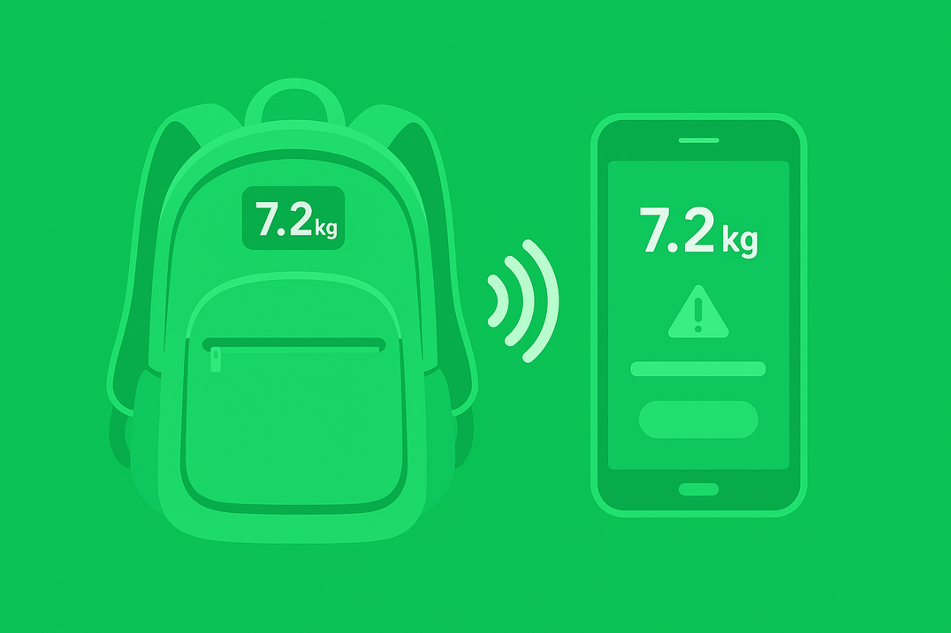
SOLUÇÃO: A MOCHILA INTELIGENTE
A mochila oferece um monitoramento de peso em tempo real, fornecendo informações essenciais para que você possa cuidar da sua saúde e conforto, evitando os riscos associados ao transporte de peso excessivo.
Com a nossa Mochila Inteligente, você não precisa mais adivinhar se está carregando peso demais. A tecnologia faz o trabalho por você, lhe apresentando o peso transportado e gerando alertas quando esse limite é ultrapassado.

Slide 4
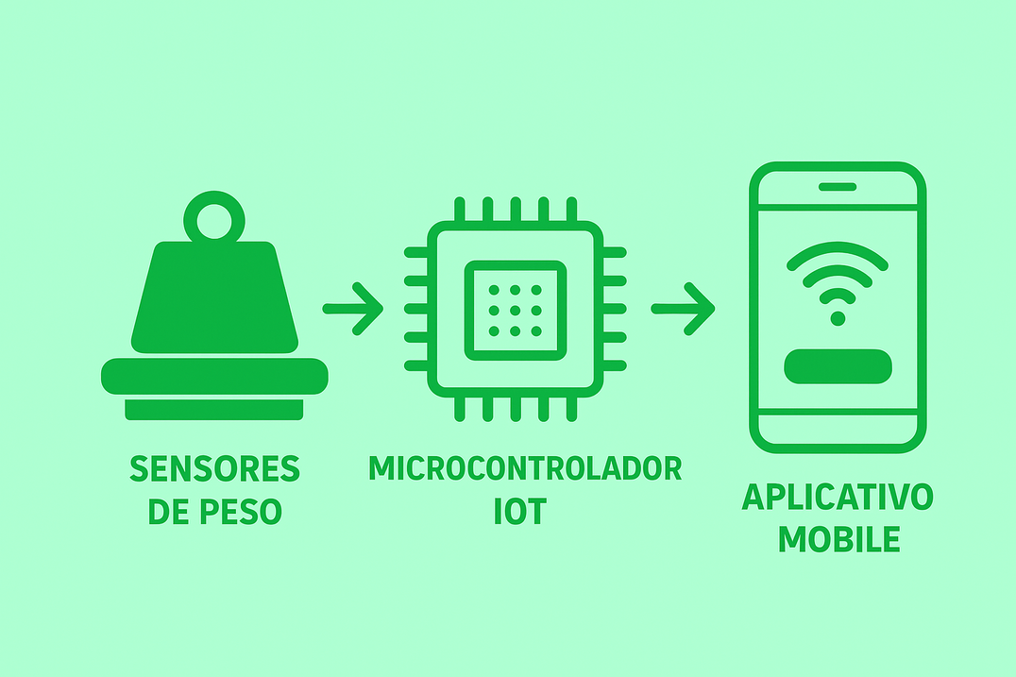
COMO
FUNCIONA?
SENSORES DE PESO → MICROCONTROLADOR IOT → API → BD
BD → API → MOBILE
BD → API → SITE

Slide 5
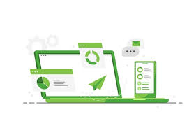
FUNCIONALIDADES
ANÁLISE DE PESO TRANSPORTADO EM TEMPO REAL
PERSONALIZAÇÃO DO LIMITE DO USUÁRIO (10%)
ALERTAS QUANDO O LIMITE É ULTRAPASSADO (MOCHILA OU USUÁRIO)
REALATÓRIOS DE USO (DIÁRIO, SEMANAL, MENSAL E ANUAL)

Slide 6
DESENVOLVIMENTO
(TECNOLOGIAS UTILIZADAS)

Slide 7
VISÃO GERAL
BD: POSTGRES - (FINALIZADO | AZURE)
API: NODE.JS - (FINALIZADO | AZURE)
MOBILE: REACT NATIVE - (DESENVOLVIMENTO)
WEB: NEXT.JS - (DESENVOLVIMENTO)
IOT: ESP32-C3 - (NÃO INICIADO)

Slide 8

BD - Banco de Dados
Para o Banco de Dados foi escolhido o Postgres, que realiza a sua integração com a API através do Prisma, o que facilita o seu desenvolvimento e consultas. Foi escolhido pelos seguintes fatores:
- Ser relacional e flexivel: nessa aplicação não se faz necessário o uso de um BD não relacional, mas sim um relacional, que mantenha a integridade e consistência dos dados. Mas se necessário, ele possui suporte a colunas JSONB, que podem ser utilizadas para o armazenamento dos dados dos sensores).
- Índices avançados: (GIN, BRIN) que são úteis para consultas rápidas em milhões de registros de medições, caso a aplicação venha a suportar tamanha demanda

Slide 9
BD - Banco de Dados
Para o Banco de Dados foi escolhido o Postgres, que realiza a sua integração com a API através do Prisma, o que facilita o seu desenvolvimento e consultas. Foi escolhido pelos seguintes fatores:
- Ser relacional e flexivel: nessa aplicação não se faz necessário o uso de um BD não relacional, mas sim um relacional, que mantenha a integridade e consistência dos dados. Mas se necessário, ele possui suporte a colunas JSONB, que podem ser utilizadas para o armazenamento dos dados dos sensores).
- Índices avançados: (GIN, BRIN) que são úteis para consultas rápidas em milhões de registros de medições, caso a aplicação venha a suportar tamanha demanda.
- Compatibilidade com a nuvem (AZURE, AWS, GCP).

Slide 10
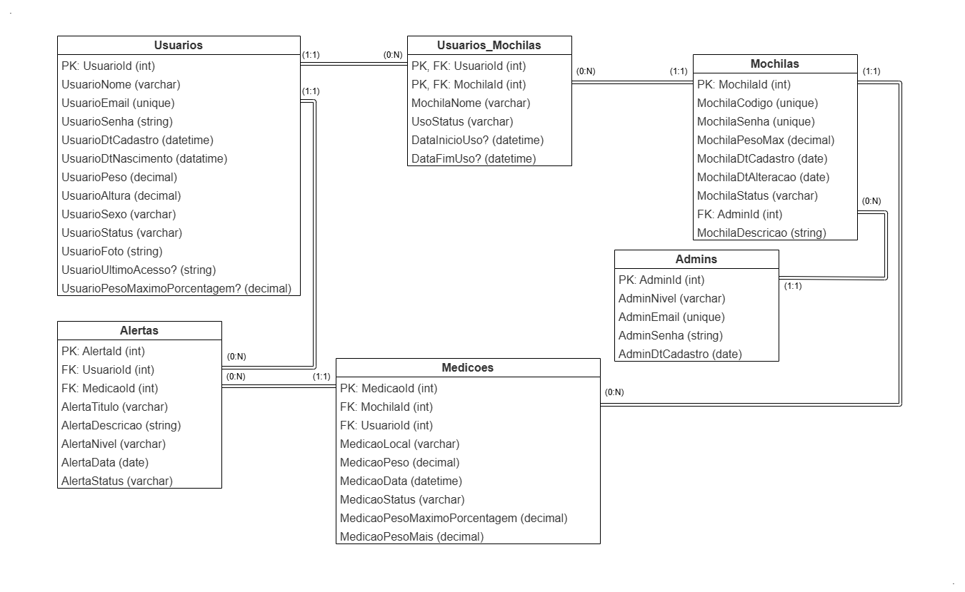
BD - Estrutura

Slide 11


API - Application Programming Interface
Para a API foi escolhido para o seu desenvolvimento a estrutura Node.js (JavaScript). Devido aos seguintes fatores:
Menor curva de aprendizagem: Front-End para a aplicação web será feito em Next , que se baseia em JavaScript. Bem como, o aplicativo mobile será desenvolvido em react native (também JavaScript). Mantendo assim a maior parte do projeto desenvolvida na mesma linguagem, diminuindo a curva de aprendizagem para o desenvolvimento e manutenção.

Slide 12
API - Application Programming Interface
- Integração com o Prisma: Node.js possui suporte ao a tecnologia prisma, que facilita o desenvolvimento e integração com o Banco de Dados.
- Performance em I/O (entrada/saída): Node.js é assíncrono e event-driven, ele lida muito bem com múltiplas conexões simultâneas (vários usuários batendo na API ao mesmo tempo).

Slide 13
API - Funcionalidades Implementadas
Login / Cadastro de Usuários
Gerenciamento de mochilas pelos administradores do sistema
Vínculo da mochila com o usuário
Recebimento de medições capturados pela IoT
Criação e encaminhamento de alertas, caso o limite do peso recomendável para o usuário ou mochila seja ultrapassado
Geração de relatórios de peso carregado por usuário (diário, semanal, mensal, anual ou período escolhido)

Slide 14
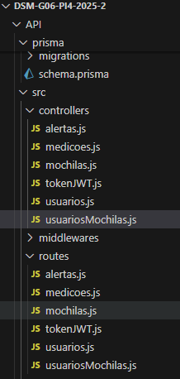
API - Estrutura
DSM-G06-PI4-2025-2/
├── API/
│ ├── prisma/
│ │ ├── migrations/
│ │ └── schema.prisma
│ └── src/
│ ├── controllers/
│ │ ├── alertas.js
│ │ ├── medicoes.js
│ │ ├── mochilas.js
│ │ ├── tokenJWT.js
│ │ ├── usuarios.js
│ │ └── usuariosMochilas.js
│ ├── middlewares/
│ └── routes/
│ ├── alertas.js
│ ├── medicoes.js
│ ├── mochilas.js
│ ├── tokenJWT.js
│ ├── usuarios.js
│ └── usuariosMochilas.js

Slide 15
API - Token JWT
Para acessar e utilizar nossa API, é necessário um processo de autenticação via token JWT (JSON Web Token).
O token JWT é gerado no momento do login com e-mail e senha para os usuários e serve para garantir a segurança de todas as interações. Ele funciona como uma chave de acesso, permitindo que se consuma os endpoints da API de acordo com as suas permissões.
Cada token é único e especial, contendo as informações de acesso necessárias. Isso significa que, a cada requisição, a API verifica a validade e a autorização do seu token para liberar o acesso aos dados correspondentes.
A mochila, atuando como um cliente IoT, realiza um "login" inicial utilizando suas próprias credenciais: um código de identificação e uma senha.
Ao validar essas credenciais, a API gera um token JWT específico para a mochila. Esse token, então, é utilizado para que a mochila possa enviar os dados de peso e outras informações de forma segura para a API, garantindo que somente dispositivos autorizados possam se comunicar com o sistema.

Slide 16
API - Token JWT (Access / Refresh)
Para aumentar a segurança e a usabilidade, nossa API utiliza um par de tokens: o Token de Acesso (Access Token) e o Token de Atualização (Refresh Token).
O Token de Acesso é a sua chave para interagir com a API. Ele é de curta duração e expira rapidamente (em 15 minutos). Isso é uma medida de segurança, pois, se for interceptado, o risco de uso indevido é limitado.
O Token de Atualização, por outro lado, tem uma vida útil mais longa (Mobile: 60 dias | Web: 1 dia). Ele não é usado para acessar a API diretamente. Sua única função é obter um novo Token de Acesso quando o antigo expirar, sem que o usuário precise fazer o login novamente. Isso garante uma experiência de uso contínua, mantendo a segurança.

Slide 17
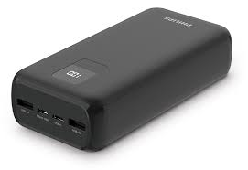
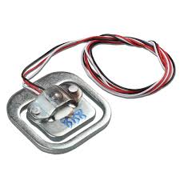
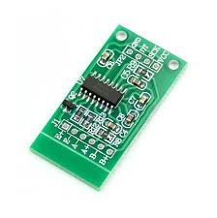
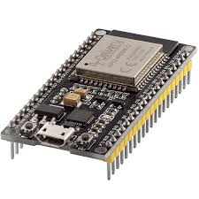
IoT - Internet das Coisas
Componentes:
Power bank
2 Células de Carga (medição do peso da mochila, uma para cada alça da mochila)
2 Módulos HX711 (conversão do sinal das células de carga para digital, comunicando com o ESP32)
1 ESP32-C3 (realizará comunicação com a API, conectado com o Wifi, enviando os medições captadas pelas células de carga, somente envia não recebe)
Linguagem de programação para o ESP32-C3 (C++)
Mochila Simples

Slide 18
COMPONENTES
ESP32-C3
CÉLULA DE CARGA
HX711
Power Bank

Slide 19
MOBILE
A parte mobile da nossa aplicação será desenvolvida utilizando React Native e Expo.
Além de acelerar o processo de desenvolvimento, a utilização do Expo nos oferece ferramentas e bibliotecas prontas que facilitam a integração de recursos como a câmera, notificações e outras funcionalidades do dispositivo. Isso nos garante uma entrega mais rápida e eficiente, mantendo a qualidade e a performance em ambas as plataformas.
O processo de seu desenvolvimento foi iniciado recentemente, tendo criado somente as telas de Login e Cadastro de usuário, mantendo o padrão de interface da Web , ainda não se comunicando com a API.

Slide 20
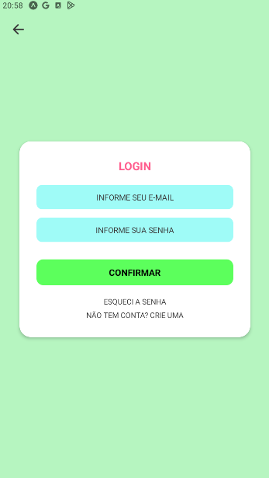
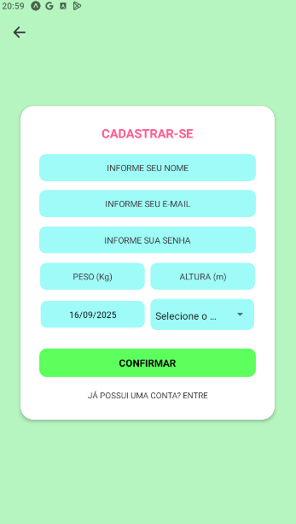
MOBILE - Telas

Slide 21
WEB
Quando se fala do desenvolvimento web, o framework utilizado é o Next.js (um framework JavaScript), que torna fácil a integração com a API, que é baseada em Node.js.
Ele foi escolhido principalmente pela facilidade em criar rotas, componentes reutilizáveis, ter renderização flexível, fora já ser otimizado para fontes, scripts e imagens, além de tornar todo o software web escalável, em caso de expansão.
Para alcançar nossos objetivos e melhorar a qualidade do programa web foram usadas algumas bibliotecas e dependências:
- Framer-motion (para gerar animações dinâmicas);
- Tailwind (framework de utilidades CSS);
- ESLint (usado para encontrar erros no código);
- Entre outras;

Slide 22
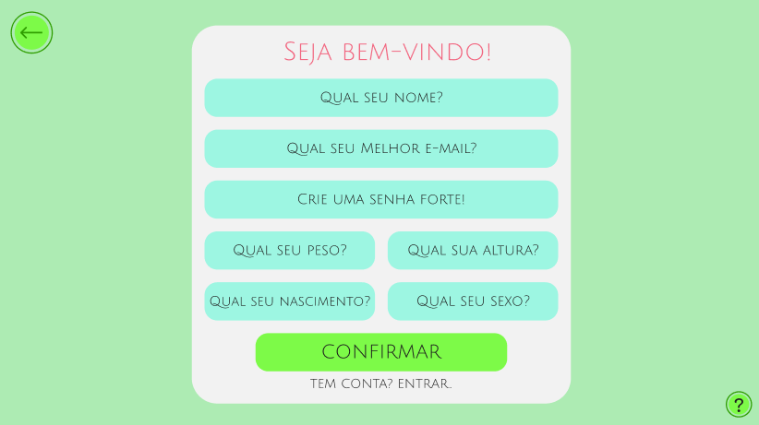
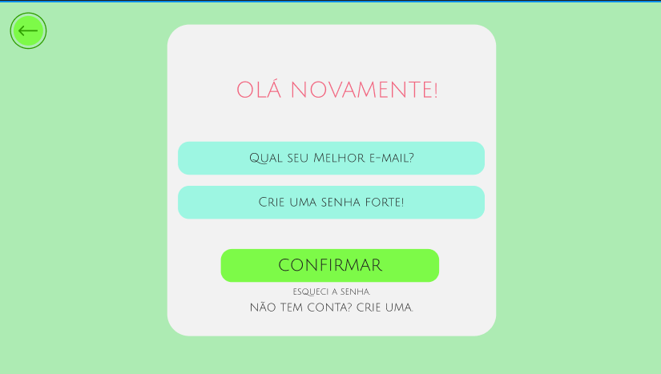
WEB - Telas

Slide 23


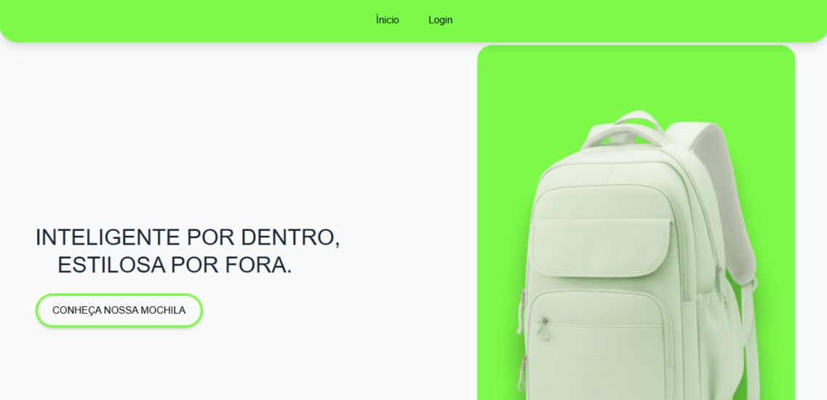
WEB - Telas

Slide 24
DÚVIDAS
?
?
?
?
?
?
?
?
?

Slide 25
PI - 4° Semestre - DSM
MOCHILA INTELIGENTE
Claudio de Melo Junior
João Vitor Nicolau dos Santos
Luís Pedro Dutra Carrocini

